Slide 1
Alinhamento múltiplo de sequências com A-Star paralelo em clusters MPI
Universidade de Brasília
Instituto de Ciências Exatas
Departamento de Ciência da Computação
Trabalho de graduação
Engenharia da Computação
Gabriel de Carvalho Ferreira
Orientadora: Dr. Alba Cristina M. de Melo
Notes:
Boa tarde, meu nome é Gabriel Ferreira, e vou apresentar meu projeto de graduação, cujo o tema é alinhamento múltiplo de sequências com o A-Star paralelo em clusters MPI

Slide 2
Sumário
Introdução e Objetivos
Alinhamento múltiplo de sequências
Métodos de redução do espaço de busca
Computação paralela com troca de mensagens
Estratégias para o A-Star paralelo
Projeto do MPI Parallel A-Star
Resultados experimentais
Conclusão e trabalho futuros
Notes:
A apresentação está dividida em 8 partes, sendo as 5 primeiras introdutórias, e a 6ª parte relativa aos detalhes do projeto em si, 7ª referente aos resultados e 8ª referente à conclusão e trabalhos futuros

Slide 3
Introdução
Sequência: conjunto de elementos de um dado domínio de aplicação, ordenado por um determinado processo de construção (Knopp)
Biologicamente, as sequências representam fragmentos de DNA, RNA, proteínas
Notes:
Uma sequência é um conjunto de elementos de um dado domínio de aplicação, ordenado por um determinado processo de construção
Biologicamente, sequências são fragmentos de DNA, RNA, aminoácidos e proteínas, sendo esses formados de bases nitrogenadas

Slide 4
Introdução
Alinhamento de sequências
Alinhamento múltiplo com soma de pares: NP-Difícil (Wang)
Notes:
O alinhamento de sequências biológicas tem como objetivo descobrir o grau de similaridade entre as sequências, na tentativa de encontrar um relacionamento funcional ou evolucionário entre elas e as espécies que as carregam
O problema é provado NP-Completo com uso de soma de pares, portanto sendo também NP-Difícil, segundo Wang

Slide 5
Introdução
Redução do espaço de busca
Carrillo-Lipman
A-Star
Notes:
Pela complexidade do problema, que cresce exponencialmente com o número de sequências alinhadas e linearmente com o tamanho das sequências, são necessárias estratégias de redução do espaço de busca, que serão tratadas em detalhe posteriormente
Carrilo-Lipman propõe que o alinhamento seja feito a partir de uma matriz de programação dinâmica, onde as sequências formam o espaço de busca do problema como eixos perpendiculares entre si, onde o alinhamento pode ser encontrado ao se achar o caminho que ligue as extremidades do espaço de busca minimizando o valor total do percurso
Uma das estratégias de busca mais eficazes é a do A-Star, que é a abordagem mais comum de resolução deste problema

Slide 6
Motivação
O A-Star pode ser aplicado ao alinhamento múltiplo
Estratégias paralelas: HBDDD, PFA-Star-DDD, PA-Star
Notes:
Existem diversas estratégias de busca paralela, utilizando ou não o A-Star, sendo a mais conhecida a proposta por Korf, o HBDDD, que expande tanto quanto pode o espaço de busca, e remove caminhos duplicados após cada fase de expansão, o PFA-Star-DDD-Star, que se utiliza do A-Star para fazer a busca, porém resolve duplicadas com a estratégia de Korf; enquanto o Parallel A-Star, de Sundfeld, é atualmente o estado da arte em termos de alinhamento múltiplo (próximo slide)

Slide 7
Motivação
PA-Star: multi-threaded, com função de hash sensitiva à localidade
Vantagens
Limitações
Notes:
O PA-Star se utiliza de uma estratégia de busca multi-threaded, onde o espaço de busca é subdividido em blocos e estes são alocados para as threads, que passam a ser responsáveis pela busca deles. É atualmente a implementação mais rápida em termos de alinhamento, porém tem alto consumo de memória, e por ter sua execução limitada a uma única máquina, a complexidade de memória se torna um problema.

Slide 8
Objetivo
Propor, implementar e avaliar uma estratégia paralela com MPI para o PA-Star, permitindo execução em mais de uma máquina
Notes:
O objetivo deste trabalho é propor, implementar e avaliar uma estratégia que permita a distribuição da execução do PA-Star em diversas máquinas, de maneira que este possa se utilizar de um maior número de processadores e maior quantidade de memória, permitindo a execução de alinhamentos complexos sem máquinas especialmente caras

Slide 9
Sumário
Introdução e Objetivos
Alinhamento múltiplo de sequências
Métodos de redução do espaço de busca
Computação paralela com troca de mensagens
Estratégias para o A-Star paralelo
Projeto do MPI Parallel A-Star
Resultados experimentais
Conclusão e trabalho futuros
Notes:
A apresentação está dividida em 8 partes, sendo as 4 primeiras introdutórias, e as 4 últimas relativas aos detalhes do projeto em si

Slide 10
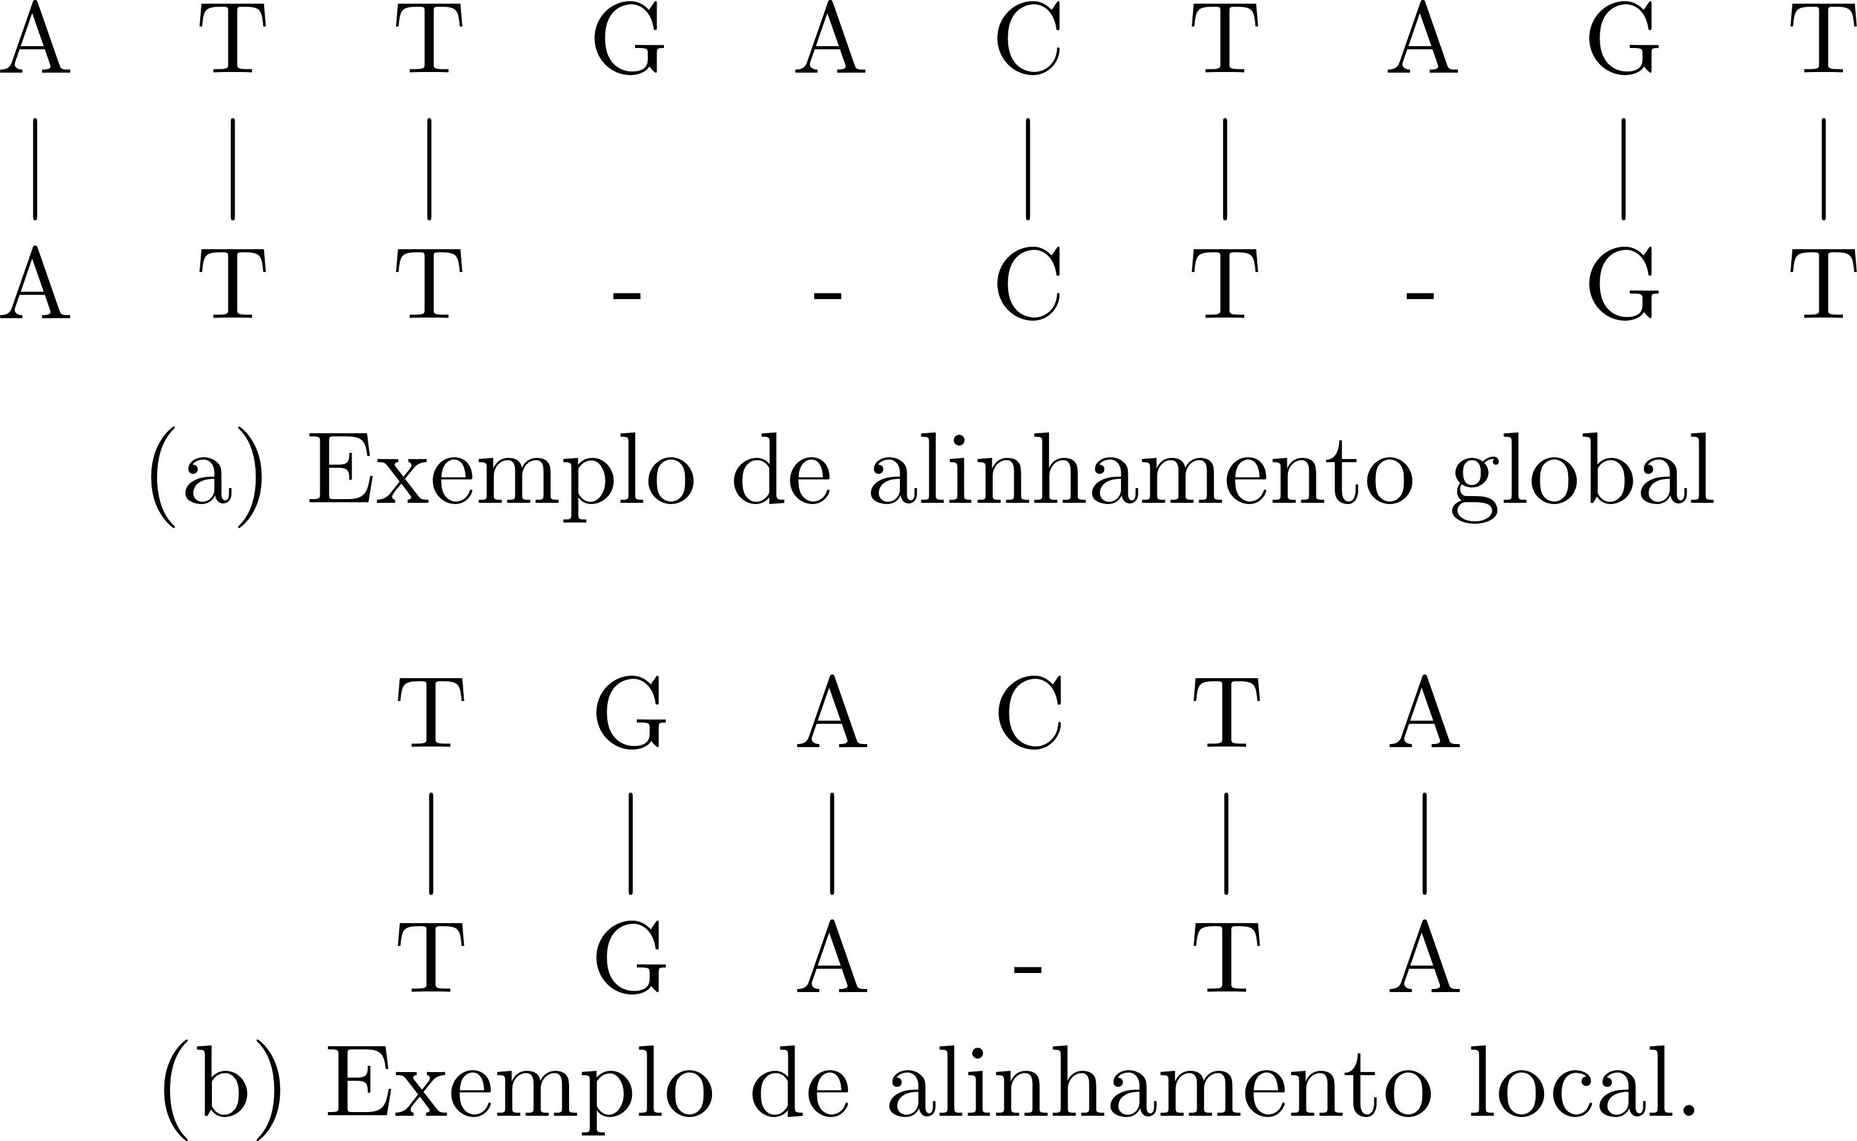
Alinhamento múltiplo
Alinhamento
Notes:
Como dito, o alinhamento múltiplo visa ressaltar as semelhanças e diferenças entre três ou mais sequências comparadas, dispondo cada um de seus elementos de maneira que as similaridades sejam visíveis.
O alinhamento é feito sobre sequências de mesmo comprimento, e caso haja uma sequência de menor tamanho que a maior sequência alinhada, são introduzidos espaços vazios (gaps)
Existem três tipos de alinhamento, sendo eles: o global, feito sobre toda a extensão das sequências, o local, feito sobre trechos das sequências, e o semi-global, onde o objetivo é se encontrar numa sequência grande uma região que se aproxime com uma sequência pequena (escore no próximo slide

Slide 11
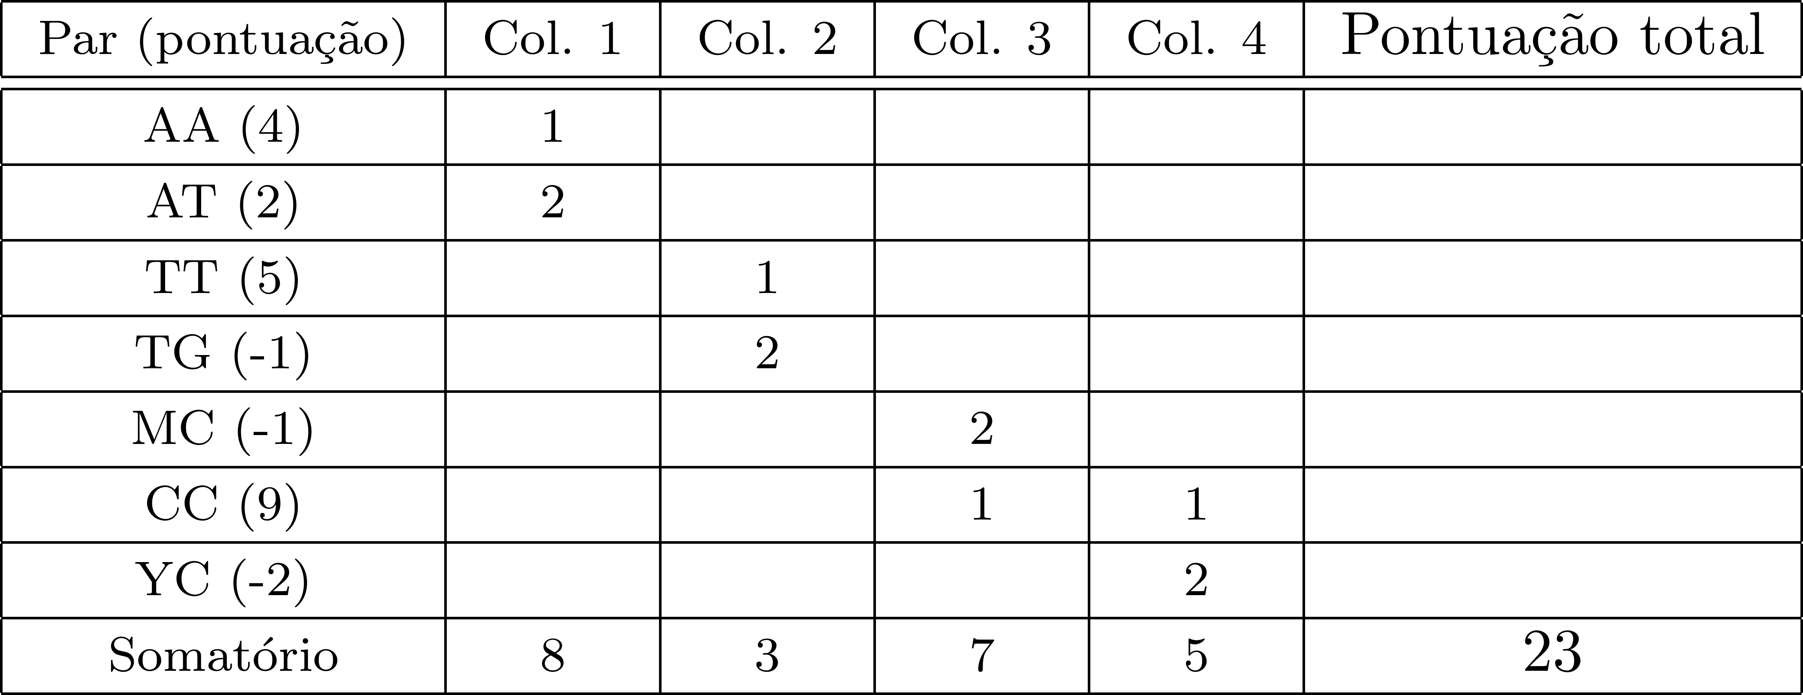
Alinhamento múltiplo
Soma de pares
Tabelas de pontuação
Soma de pares entre três sequências, com pontuação BLOSUM62
Notes:
Afim de identificar o grau de similaridade entre as sequências, é necessário um esquema de escore que possa ser utilizado para comparar as sequências.
Um desses esquemas de escore é chamado de soma de pares, que consiste em

Slide 12
Alinhamento múltiplo
Defeito da soma de pares: a comparação feita par a par não é equivalente à comparação feita entre todas as sequências (Durbin)
Notes:
A soma de pares pura tem um defeito, descrito por Durbin e representado na inequação à seguir, onde supondo três aminoácidos i, j, k, com probabilidades qi, qj e qk de ocorrerem numa sequência proteica, tem o escore calculado pela soma de pares como a probabilidade dos pares se substituírem, enquanto a pontuação biologicamente correta se daria pela probabilidade de substituição de qualquer uma delas por qualquer outra (solução parcial, próximo slide)
Este problema pode ser mitigado com a solução proposta por Altschul, que consiste em adicionar pesos de correção a cada um dos cálculos de escores entre os pares, de maneira que o erro seja minimizado

Slide 13
Alinhamento múltiplo
Soma de pares com pesos: dois esquemas propostos por Altschul
O primeiro baseado na topologia de uma árvore
O segundo baseado no relacionamento entre diferentes ramos
Notes:
Altschul propõe dois esquemas de atribuições de pesos, um baseado na topologia de uma árvore filogenética formada pelas sequências, enquanto o segundo é baseado em coeficientes calculados a partir da sobreposição de caminhos de uma árvore filogenética, onde os pesos são ajustados de acordo com a similaridade entre as sequências, e não apenas com a topologia da árvore, como no caso do primeiro esquema

Slide 14
Alinhamento múltiplo
Complexidade do alinhamento múltiplo com SP
NP-Difícil
Notes:
Wang provou que o alinhamento múltiplo com a soma de pares é NP-Difícil e NP-Completo
A complexidade do alinhamento cresce exponencialmente com o número de sequências alinhadas e linearmente com o tamanho da maior sequência

Slide 15
Sumário
Introdução e Objetivos
Alinhamento múltiplo de sequências
Métodos de redução do espaço de busca
Computação paralela com troca de mensagens
Estratégias para o A-Star paralelo
Projeto do MPI Parallel A-Star
Resultados experimentais
Conclusão e trabalho futuros
Notes:
A apresentação está dividida em 8 partes, sendo as 4 primeiras introdutórias, e as 4 últimas relativas aos detalhes do projeto em si

Slide 16
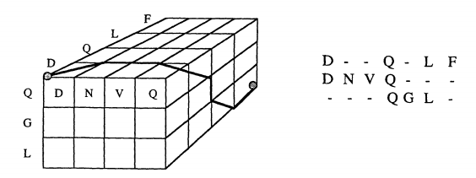
Carrillo-Lipman
Matriz de programação dinâmica
Corte do espaço de busca algoritmo comparado ao alinhamento com algoritmo Naïve
Hipercubo mostrando espaço de busca do alinhamento múltiplo Fonte: Carrilo, H. e Lipman, D. The multiple sequence alignment problem in biology.
Notes:
Carrillo-Lipman modelaram o alinhamento múltiplo de sequências de maneira que cada sequência seja uma aresta perpendicular de um hipercubo n-dimensional, onde n é o número de sequências.
Subdividindo o espaço de busca em subespaços e buscando recursivamente alinhamentos ótimos de cada um desses subespaços. O menor alinhamento que se conecte a outro prossegue a mesma subdivisão partindo de seu vértice final para todos os outros subespaços em direção ao nó final. O procedimento é repetido até que seja encontrado o vértice final do espaço de busca.
A cada nó em direção ao nó final atualmente utilizado, é mantida uma referência para o nó anterior, que ao encontrar o nó final, permite a execução do backtrace, obtendo o alinhamento ótimo.
Esta abordagem permite que parte do espaço de busca seja descartado, já que o algoritmo trabalha sobre os alinhamentos aparentemente mais promissores, diferentemente do algoritmo Naïve, que busca o alinhamento no espaço de busca inteiro.

Slide 17
A-Star
Generalização do algoritmo de Dijkstra
Proposto por Hart
Prioriza nós promissores, baseando-se na distância já percorrida e distância estimada até o final da busca
Notes:
O A-Star é uma generalização do algoritmo de Dijkstra.
Visa encontrar apenas um caminho mais curto entre dois nós, ao invés do caminho mais curto passando por diversos nós.
O A-Star usa de heurísticas para evitar busca de um caminho numa região não promissora, de maneira a priorizar caminhos mais promissores, e caso esta se concretize, encontrar o caminho mais curto varrendo uma parte menor do espaço de busca.

Slide 18
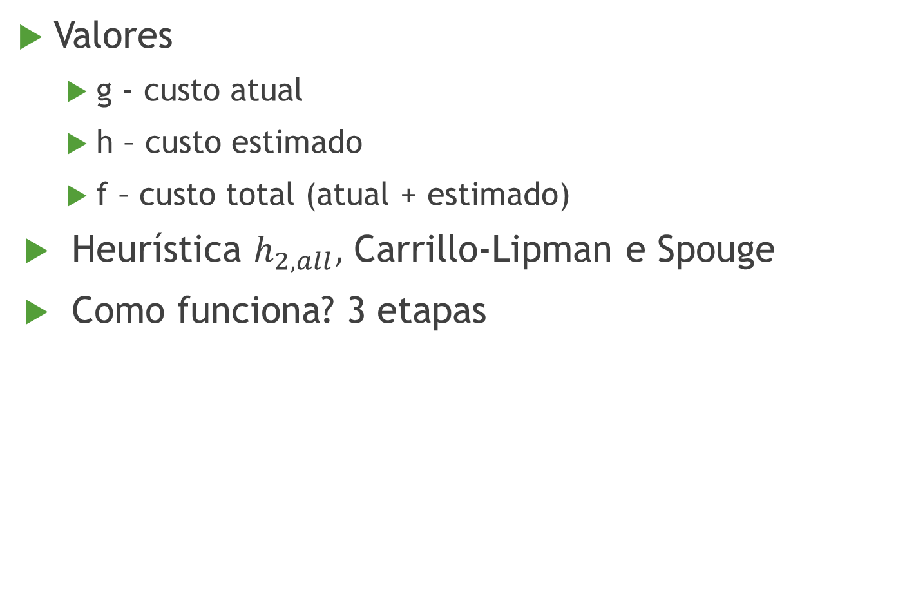
A-Star
Valores
g - custo atual
h – custo estimado
f – custo total (atual + estimado)
Heurística $h_{2,all},$ Carrillo-Lipman e Spouge
Como funciona? 3 etapas
Notes:
A priorização citada, no A-Star é dada na forma de três valores: g, que é o custo acumulado do nó raiz até o atual; h o custo estimado do nó atual até o final, calculado através de uma heurística; f, custo total, que é o somatório do atual e estimado, e que se deseja que seja o menor possível.
Uma das heurísticas que podem ser utilizadas no A-Star é o h2,all, que determina o limite inferior de Carrillo-Lipman e foi provada admissível para o A-Star por Spouge

Slide 19
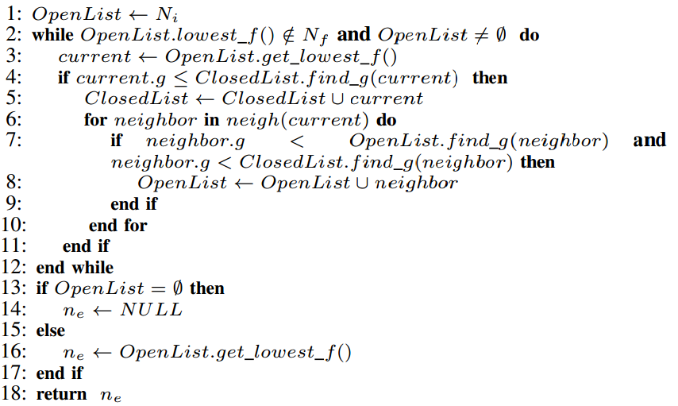
A-Star
Inicialização
Busca
Finalização
Algoritmo A-Star
Notes:
Existem duas listas, uma de nós fechados e uma de nós abertos. O nó inicial é adicionado à lista aberta, é verificado, e por ser o único nó da lista aberta, é adicionado à lista de nós fechados, e logo em seguida é expandido. Os nós adjacentes ao inicial, que foram expandidos na etapa anterior, são adicionados à lista de nós abertos, são verificados, caso tenham custo menor que outro caminho conhecido que passa por aquele nó, o valor do nó na lista de nós fechadas é atualizado e o nó expandido, ou pula-se a fase. A lista de nós abertos porém, verifica primeiro os nós de maior prioridade, prioridade esta definida pela pontuação do caminho já percorrido (valor g) em conjunto com o valor calculado h, resultado da heurística

Slide 20
Sumário
Introdução e Objetivos
Alinhamento múltiplo de sequências
Métodos de redução do espaço de busca
Computação paralela com troca de mensagens
Estratégias para o A-Star paralelo
Projeto do MPI Parallel A-Star
Resultados experimentais
Conclusão e trabalho futuros
Notes:
A apresentação está dividida em 8 partes, sendo as 4 primeiras introdutórias, e as 4 últimas relativas aos detalhes do projeto em si

Slide 21
MPI
O que é?
Como funciona?
Notes:
MPI, ou message passing interface, é um ambiente que oferece recursos para trocas de mensagens (troca síncrona, próxima mensagem)
É baseado em sockets, porém gerencia conexões entre diversos processos em uma camada de mais alto nível, abstraindo tipos de sockets e utilidades dos mais diversos operacionais de maneira genérica e portável

Slide 22
MPI
Troca síncrona de mensagens
Emissor fica bloqueado até que o receptor execute a primitiva de troca de mensagem, e vice-versa
Notes:
A troca síncrona de mensagens é uma das principais e mais simples utilizadas do MPI, e é utilizada para fazer a troca de mensagens de maneira síncrona, ou seja, tanto receptor fica bloqueado até de terminar de receber uma mensagem, e o emissor fica bloqueado até terminar de enviar uma mensagem.
Apesar da simplicidade de se ter garantido envio e recebimento quando a função retorna, caso receptor ou emissor fiquem bloqueados indefinidamente, aguardando a finalização da comunicação por parte de outro processo, acontece um deadlock.

Slide 23
MPI
Troca assíncrona de mensagens
Emissor continua execução e receptor recebe a mensagem quando executa a primitiva de troca de mensagem
Receptor não é bloqueado, tentando novamente e recebendo a mensagem quando tiver sido enviada
Notes:
A troca assíncrona de mensagens permite que mensagens sejam trocadas entre diferentes processos MPI de maneira não blocante.
A chamada de envio de mensagens, após seu retorno, não garante que a mensagem tenha sido recebida por completo, devendo o programador garantir que a mensagem seja enviada, seja checando o recebimento ou chamando a função de aguardo, que bloqueia o processo até que a mensagem seja recebida.
Por não bloquear o processo até que seja explicitamente requisitado, o programa pode continuar seu fluxo de execução enquanto recebe a mensagem, permitindo menos tempo ocioso, e na maioria dos casos aumentando o desempenho geral do programa.

Slide 24
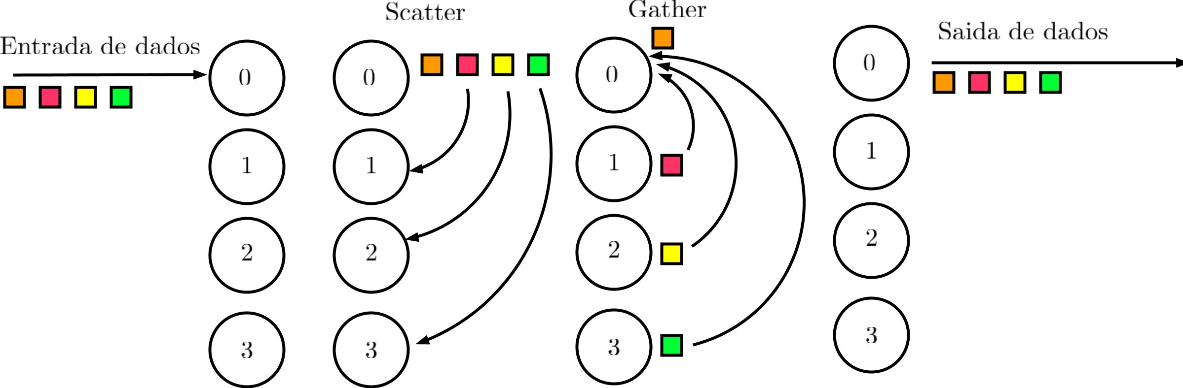
MPI
Comunicações coletivas
Diagrama com movimentação dos dados do MPI Scatter e Gather
Notes:
Comunicações coletivas permitem que diversos processos troquem dados de diversas maneiras, sendo as principais: broadcast, gather, scatter e reduce
O broadcast transmite os mesmos dados a partir de um processo para todos os outros processos
Gather permite que um processo receba dados de todos os processos de uma única vez
Scatter permite que um determinado bloco de dados seja fracionado e distribuído entre os diversos processos
Reduce permite que todos os processos enviem dados para um processo específico, que pode operar estes dados e retornar um valor único para o processo principal
(ALL no próximo slide)

Slide 25
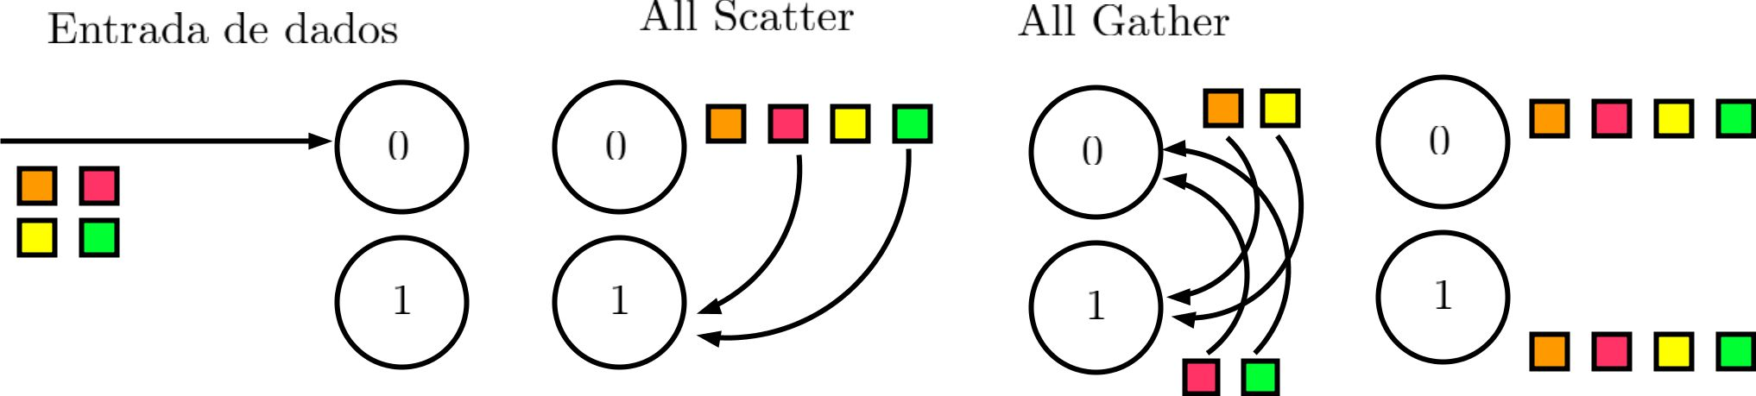
MPI
Comunicações coletivas
Diagrama com movimentação dos dados do MPI All_Scatter e All_Gather
Notes:
Com exceção do broadcast, todas as outras comunicações coletivas citadas tem variantes om prefixo ALL, que fazem um broadcast após a operação anterior, garantindo que todos os processos recebam os resultados que apenas o processo principal esperava

Slide 26
Sumário
Introdução e Objetivos
Alinhamento múltiplo de sequências
Métodos de redução do espaço de busca
Computação paralela com troca de mensagens
Estratégias para o A-Star paralelo
Projeto do MPI Parallel A-Star
Resultados experimentais
Conclusão e trabalho futuros
Notes:
A apresentação está dividida em 8 partes, sendo as 4 primeiras introdutórias, e as 4 últimas relativas aos detalhes do projeto em si

Slide 27
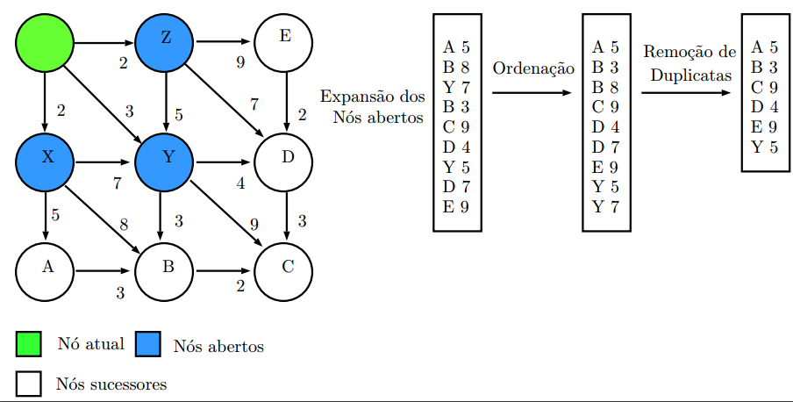
Estado da Arte
DDD e HBDDD, Korf, 2003 e 2004
Detecção adiada de duplicata
Notes:
As estratégias propostas por Korf em 2003 e 2004 são as mesmas, expansão dos nós atuais, explorando o espaço de busca com o A-Star, porém escrevendo valores das expansões de nós abertos em arquivos, que depois são ordenados do menor valor para o maior, com quicksort no DDD e com um hashes no HBDDD, de maneira a obter uma lista de nós ordenados e os mesmos nós com valores também ordenados. Numa segunda fase, duplicadas são retiradas, passando para um outro arquivo no DDD e lendo do arquivo para a memória no HBDDD, utilizando um hash que não permite que um mesmo nó tenha seu valor sobrescrito.

Slide 28
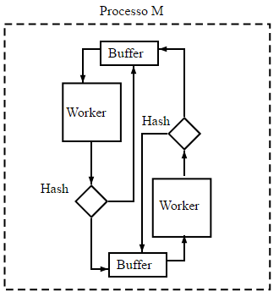
Estado da Arte
Parallel A-Star, Sundfeld 2015
Multi-threaded
Hash com propriedades de localidade
Parallel A-Star com 2 threads trabalhadoras
Notes:
O projeto de Sundfeld é atualmente o estado da arte em questão de alinhamento múltiplo.
Usando uma abordagem multi-threaded para o A-Star e um hash que permite fracionar o espaço de busca, permitindo explorar a localidade de dados, consegue explorar muito rapidamente o espaço de busca.
Seu projeto consiste de diversas threads trabalhadoras (workers), que executam a busca do A-Star.
Na fase de expansão de nós, feitas pelas threads trabalhadoras, baseado na coordenada dos nós expandidos, estes podem continuar sendo utilizados pela thread corrente, ou serem alocados para outras threads de trabalho, através do uso do hash de localidade aplicado as coordenadas dos nós abertos, que caso devam ser abertos por outras threads, são copiados para buffers de trabalho de cada uma das threads.
Assim que um nó com coordenadas finais do problema é encontrado, ele é checado pela thread que o encontrou, que verifica se o mesmo é melhor que o nó final atual, que começa com maior valor possível. Caso seja melhor que o nó final atual, este é substituído, e a thread que achou o nó final adiciona este nó ao buffer de todas as outras threads trabalhadoras, que irão adicionar e processar o nó, e cairão na mesma verificação de nó final. Caso o nó final seja melhor que o já encontrado, todas as threads cessam a execução da busca, e verificam se o resultado é ótimo, o que é feito com todas as threads consumindo suas listas de nós abertos, de maneira que se houver um nó melhor em qualquer uma das listas a verificação recomece com o novo nó final ótimo. Caso todas as threads trabalhadoras não tenham resultado melhor, aquele é tomado como ótimo e então a execução das trabalhadoras é finalizada, é feito o backtrace e impressos a similaridade das sequências, o alinhamento ótimo encontrado, além de dados de uso, como número de nós expandidos

Slide 29
Sumário
Introdução e Objetivos
Alinhamento múltiplo de sequências
Métodos de redução do espaço de busca
Computação paralela com troca de mensagens
Estratégias para o A-Star paralelo
Projeto do MPI Parallel A-Star
Resultados experimentais
Conclusão e trabalho futuros
Notes:
O próximo tópico trata do projeto do MPI-PAStar

Slide 30
Projeto
Execução dividida em três fases principais:
Inicialização
Computação principal
Finalização
Notes:
O projeto do MPI-PAStar foi dividido em três fases, a primeira de inicialização, a segunda de computação principal e a terceira, e última, é a fase de finalização

Slide 31

Projeto
Visão geral – Inicialização
Inicialização do MPI
Configuração dos processos MPI (1 por máquina)
Leitura de sequências
Transmissão de sequências
Inicialização da busca
Notes:
Na fase de inicialização o processo da máquina 0 é responsável por inicializar o MPI, repassar os parâmetros para outras máquinas, ler o arquivo de sequências e enviar para outras máquinas, além de inicializar a busca colocando o nó inicial em um slot de um buffer de trabalho, o qual será lido pela thread correspondente.

Slide 32
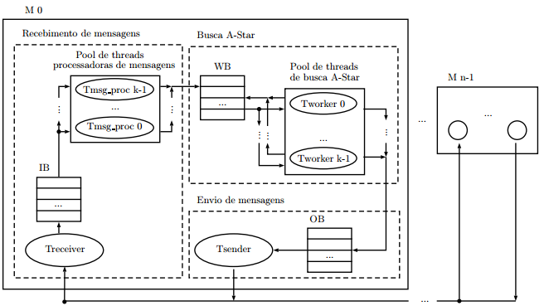
Projeto
Visão geral – Computação principal
Notes:
Na fase da computação principal, as threads worker executam o A-Star paralelo. Caso nós a serem expandidos tenham como resultado do hash threads da mesma máquina, os nós são adicionados ao buffer de trabalho. Caso tenham como resultado hashes de threads externas, os nós são adicionados ao buffer de saída, para serem enviados posteriormente
A thread receiver recebe mensagens e adiciona ao buffer de entrada (IB)
As threads msg_proc retiram mensagens do buffer de entrada (IB), as descompactam e deserializam, obtendo vetores de nós a serem processados, que são adicionados ao buffer de trabalho (WB) no slot correspondente ao da thread de processamento
A thread de envio de mensagens varre o buffer de saída, retirando nós que devam ser enviados, os serializando e compactando antes de enviar ao processo e thread destinatários, que são determinados pelo índice do buffer de saída
O MPI é utilizado para comunicação externa, enquanto a comunicação interna é feita via memória compartilhada.

Slide 33
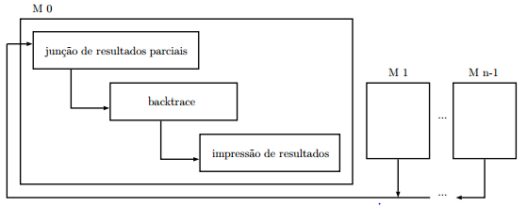
Projeto
Visão geral – Finalização
Notes:
Após todas as threads terem concordado com o resultado mínimo entre elas, elas são finalizadas e a thread principal do processo reassume o fluxo de execução, onde os dados de execução (número de nós expandidos, reabertos, na openlist, além das closedlists) são serializados, comprimidos e enviados para o host (máquina 0), que abrirá cada uma das mensagens e agregará os resultados, de maneira que possa executar o backtrace do PA-Star sem modificações e imprimir os resultados

Slide 34
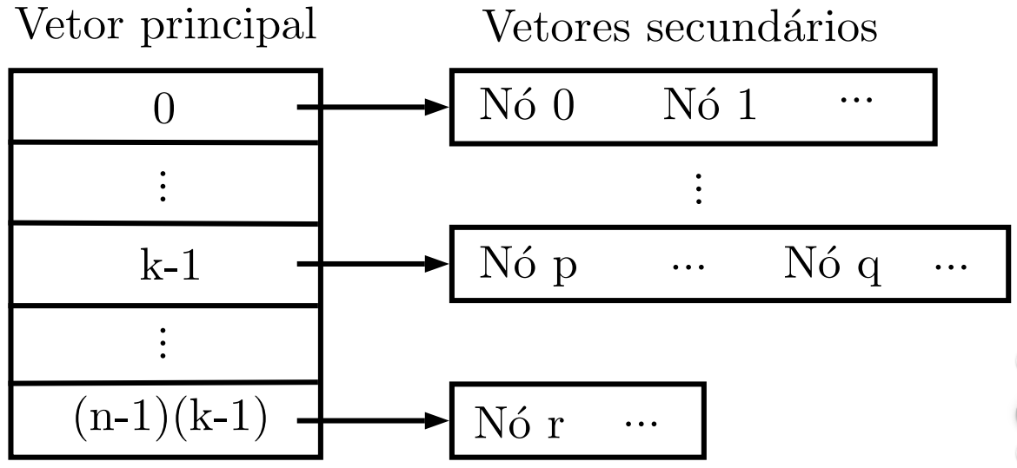
Projeto
Buffer de saída (OB)
Notes:
Antes de entrar no detalhe do projeto das threads, entendo como relevante mostrar a estrutura do buffer de saída, onde o índice do vetor principal permite o acesso ao ponteiro de um vetor secundário, onde ficam armazenados os nós. Esse tipo de organização foi escolhida por permitir que a thread de envio bloqueie o buffer por um tempo menor do que o tempo de se copiar todo o conteúdo para outro buffer temporário e limpar o buffer de saída, apenas copiando o ponteiro do vetor secundário que será enviado e substituindo o ponteiro do vetor principal de maneira que aponte para o endereço de um vetor vazio alocado ao final do último envio.
Os outros dois buffers funcional apenas como um vetor de vetores, evitando manipulação de ponteiros. No buffer de entrada os vetores secundários são de strings, e no buffer de trabalho, os vetores secundários são de nós.

Slide 35
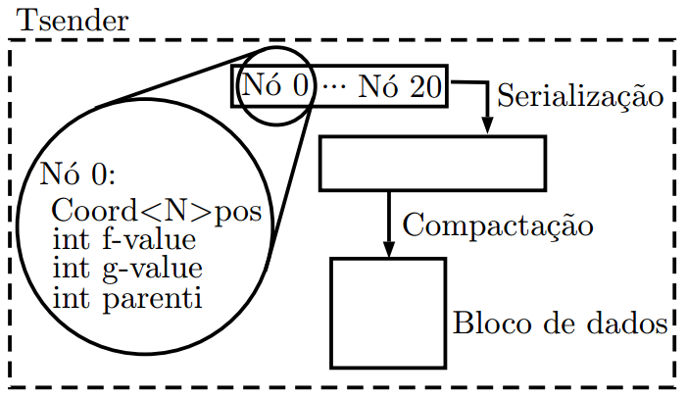
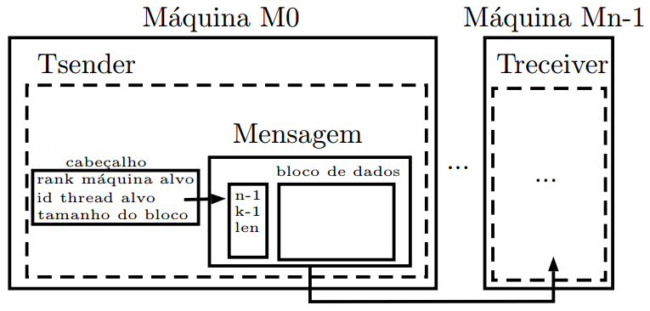
Projeto
Thread Sender
Fase 1: Processamento
Fase 2: Transmissão
Notes:
A thread sender é responsável por retirar um vetor de nós do buffer de saída, o que faz manipulando ponteiros, como dito anteriormente, e após isso serializa o vetor inteiro para uma codificação binária, com funções do Boost C++. Após a serialização, o vetor é liberado da memória.
Em seguida, a saída da serialização é um bloco de dados serializados. Este bloco é compactado com o algoritmo LZ4, com intuito de se reduzir o tamanho das mensagens, de maneira a reduzir efeitos negativos do tráfego de dados em rede no tempo total de execução. Em seguida, este bloco compactado é prefixado com o tamanho do bloco serializado não compactado (para alocação de buffer de tamanho correto na máquina que recebe a mensagem) e tamanho máximo da descompactação (para alocação de buffer que guarda resultado da descompactação). Ao final destes, o bloco serializado é liberado da memória.
Após a finalização da serialização e compressão, o bloco de dados comprimidos é colocado no corpo de uma mensagem, e o cabeçalho desta é preenchido com a máquina e thread de destino, além do tamanho do bloco de dados no corpo da mensagem. A máquina e thread de destino são determinados pelo índice de onde o vetor de nós foi removido do buffer de saída (OB), que fornece o id da thread global, e com o auxílio de uma lookup table, são descobertos máquina e id de thread local destino.

Slide 36
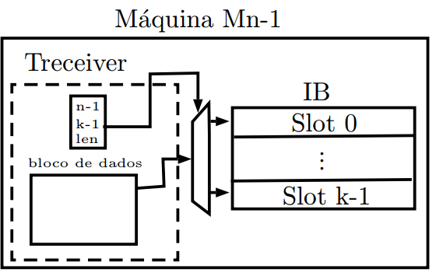
Projeto
Thread Receiver
Notes:
A thread receiver é responsável por verificar o recebimento de mensagens, através de um Iprobe, e caso a verificação seja positiva, o tamanho da mensagem é obtido a partir do probe. Um buffer temporário é alocado, e a mensagem é recebida. Após recebida, a mensagem é colocada no final de um slot do buffer de entrada (IB) com base nos dados de seu cabeçalho.
Caso a verificação seja negativa, a thread fica bloqueada por alguns milissegundos, e conforme as mensagens demoram a chegar, o tempo de bloqueio aumenta até alcançar 1 segundo entre as verificações, afim de evitar espera ocupada que acontecia com o probe blocante.

Slide 37
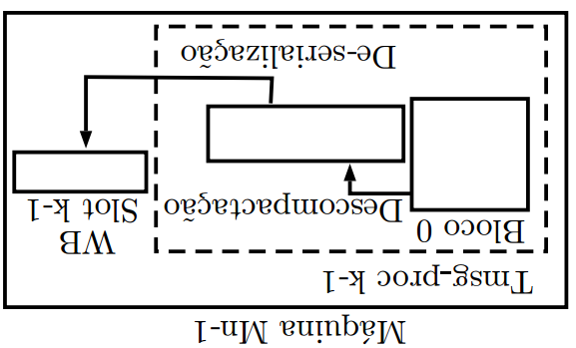
Projeto
Thread Msg_proc
Notes:
A thread de processamento de mensagens é responsável por retirar blocos de dados da buffer de entrada (IB), de um slot correspondente ao seu índice, os descompactar e deserializar, recuperando um vetor de nós, o qual tem seu conteúdo copiado para um slot do buffer de trabalho, sendo esse slot de mesmo índice ao da thread de processamento

Slide 38
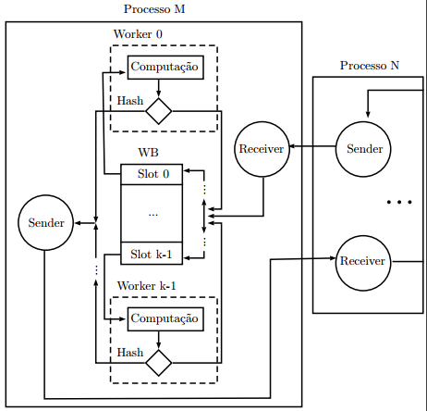
Projeto
Threads Worker
Notes:
As threads trabalhadoras, ou workers, foram levemente modificadas quando comparadas à implementação do PA-Star, onde a mudança consiste basicamente na adição de nós expandidos à buffers de threads externas ao processo atual, o que é feito inserindo os nós no buffer de saída (OB), abstraído nessa imagem como fazendo parte da lógica de envio de mensagens.
As threads executam normalmente a busca A-Star, porém o buffer de trabalho (WB) conta com uma nova fonte de dados, que são as threads de processamento de mensagens, abstraídas na imagem como fazendo parte da lógica de recebimento de mensagens.

Slide 39
Projeto
Visão geral – Computação principal
Notes:
Revisitando rapidamente, então temos que a máquina inicial adiciona o nó inicial no buffer de trabalho da thread 0, que é processado pela thread, que por sua vez faz a expansão e baseado nas coordenadas dos nós determina se vão para o buffer de trabalho (WB) ou para o buffer de saída (OB).
Se voltarem para o buffer de trabalho, a thread correspondente eventualmente tira os nós de lá e os processa. Se forem para o buffer de saída, a thread de envio determina máquina e thread de destino pelo índice do buffer, serializa e compacta a mensagem, e logo em seguida a envia.
A outra máquina, com a thread receiver, recebe a mensagem e adiciona seu corpo ao slot correspondente à thread indicada no cabeçalho da mensagem.
Eventualmente, uma thread de processamento de mensagens retira os blocos de dados do buffer de entrada (IB), os descompacta, os deserializa, e em seguida inserem o conteúdo do vetor de nós recuperados no slot do buffer de trabalho (WB) correspondente ao índice da thread de processamento de mensagem.

Slide 40
Otimizações propostas
Leitura única de arquivo de entrada
Simplificação de threads de comunicação (sender e receiver)
Enfileiramento de mensagens para envio
Compressão de mensagens

Slide 41
Otimizações propostas
Serialização binária
Modificação de sincronização de dados finais
Otimizações dependentes de sistemas operacionais

Slide 42
Sumário
Introdução e Objetivos
Alinhamento múltiplo de sequências
Métodos de redução do espaço de busca
Computação paralela com troca de mensagens
Estratégias para o A-Star paralelo
Projeto do MPI Parallel A-Star
Resultados experimentais
Conclusão e trabalho futuros
Notes:
A apresentação está dividida em 8 partes, sendo as 4 primeiras introdutórias, e as 4 últimas relativas aos detalhes do projeto em si

Slide 43
Resultados
Condições dos testes
PA-Star: 4 threads trabalhadoras
MPI-PAStar: 4 threads trabalhadoras e 4 threads de processamento de mensagens, em cada uma das máquinas
Ambiente de teste
Dell Vostro 5470 com Intel i7-4510U, 8GB de RAM DDR3 à 1600MHz – GNU/Linux Ubuntu
Samsung NP530U3C-AD1BR, com Intel i5-2377M, 5GB de RAM à 1600MHz – GNU/Linux Ubuntu
Ethernet 10/100Mbps
Roteador Technicolor TD5130.
MPICH 3.2

Slide 44
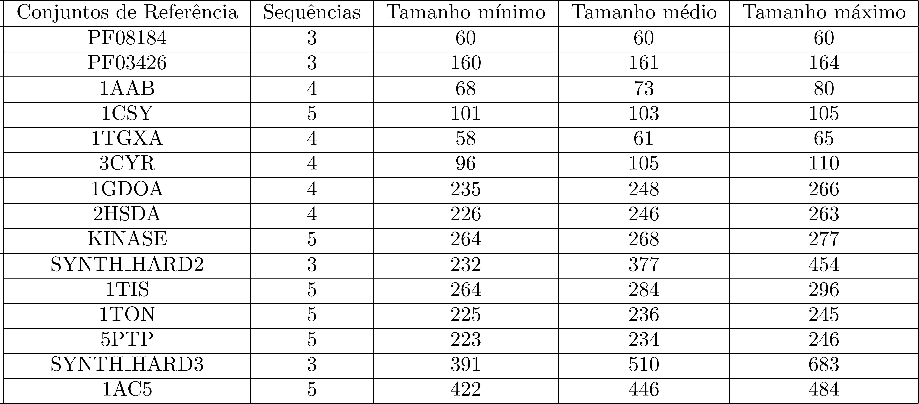
Resultados
Conjuntos de sequências testadas

Slide 45
Resultados - Tempo de busca (escala logarítmica)

Slide 46
Resultados – Tempo de busca (escala linear)

Slide 47
Resultados – Tempo total de execução (escala logarítmica)

Slide 48
Resultados – Tempo total de execução (escala linear)

Slide 49
Resultados – Consumo de memória

Slide 50
Resultados – Uso de CPU

Slide 51
Sumário
Introdução e Objetivos
Alinhamento múltiplo de sequências
Métodos de redução do espaço de busca
Computação paralela com troca de mensagens
Estratégias para o A-Star paralelo
Projeto do MPI Parallel A-Star
Resultados experimentais
Conclusão e trabalho futuros
Notes:
A apresentação está dividida em 8 partes, sendo as 4 primeiras introdutórias, e as 4 últimas relativas aos detalhes do projeto em si

Slide 52
Conclusão
O projeto apresentou resultados satisfatórios
Mesmo com o custo de comunicação, serialização e compactação, executou em menos tempo que o PA-Star, em alguns dos casos testados

Slide 53
Trabalhos futuros
Trocar comunicação síncrona por assíncrona
Analisar e ajustar o número de threads
Permitir número de threads diferentes em cada máquina, tornando o algoritmo mais genérico
Reestruturar a sincronização final e substituir a sincronização final de closed lists por um backtrace distribuído (em andamento)

Slide 54
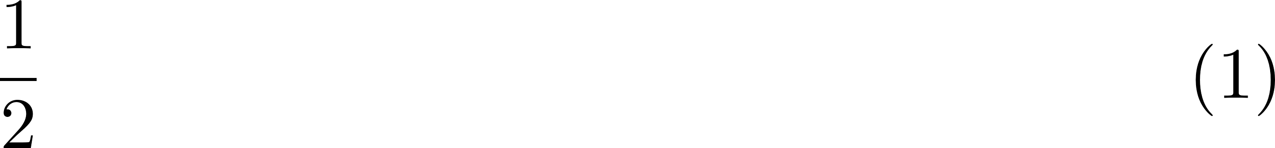
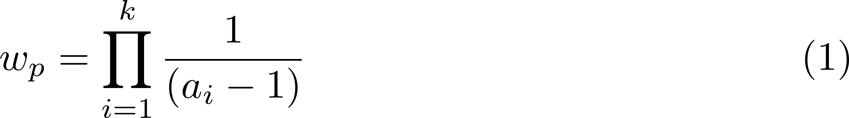
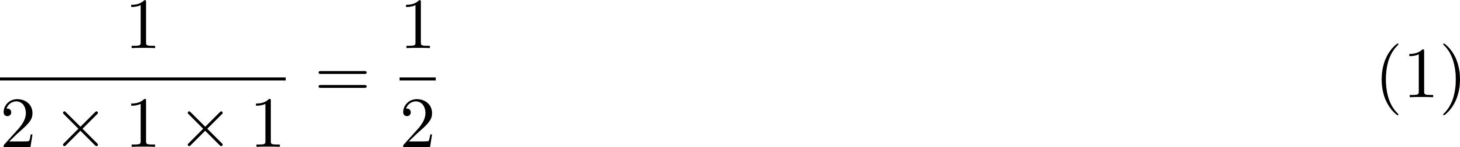
Alinhamento múltiplo
Soma de pares com pesos: dois esquemas propostos por Altschul
Primeiro esquema
N
N
N
C
C
C
Notes:
Altschul propôs dois esquemas de pesos para mitigar o problema anterior e dar maior correção biológica para os alinhamentos.
O primeiro esquema é baseado no número de nós que se ligam aos nós de um caminho que ligam quaisquer dois nós. Depende exclusivamente da topologia, mas não dos pesos entre nós.

Slide 55
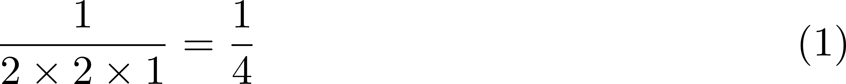
Alinhamento múltiplo
Soma de pares com pesos: dois esquemas propostos por Altschul
Primeiro esquema
N
N
N
C
C
C
T
Notes:
A adição de um terceiro nó no nó raiz, modifica o cálculo de parte dos pesos, independente do conteúdo das sequências

Slide 56
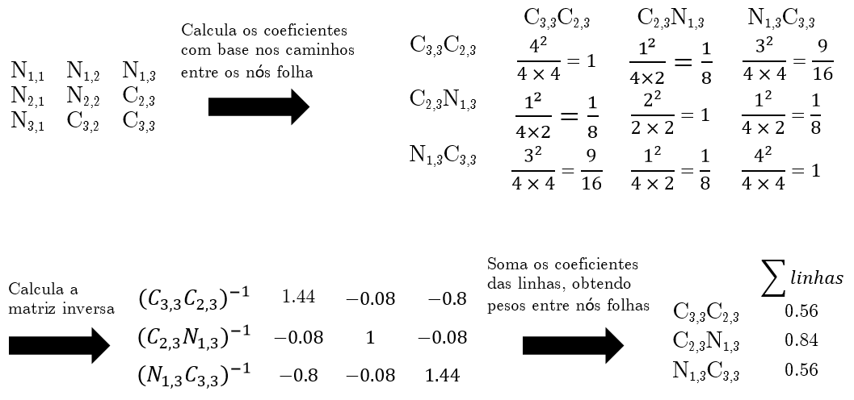
Alinhamento múltiplo
Segundo esquema de pesos proposto por Altschul
Notes:
O segundo usa um esquema mais complexo, que leva em conta dois caminhos (lp e lq), que ligam um par de nós cada, e em algum ponto se sobrepõem (lpq). A razão do quadrado da sobreposição dos caminhos pelo produto dos caminhos geram um coeficiente, que então é usado numa matriz, que é invertida e tem as linhas somadas, produzindo os pesos de ligação entre os nós desejados.

Slide 57
Estado da Arte
PFA-Star-DDD, Niewiadomski 2006
Variante do DDD e Frontier A-Star
Balanceamento dinâmico da carga de trabalho
Comunicação via MPI
Notes:
O PFA-Star-DDD é uma variante do DDD e busca em fronteira do A-Star, e visa solucionar um problema das propostas de Korf ao adicionar uma lista adicional de nós fechados, que podem ou não ser reprocessados, e alocando estes junto à blocos do espaço de busca em registros, que são distribuídos entre diversas máquinas para serem processados
O algoritmo se utiliza do ambiente MPI para distribuir registros contendo diversas informações necessárias para que o algoritmo seja executado e é capaz de redistribuir carga de trabalho entre as máquinas conforme necessário, se valendo de duas estratégias blá blá blá

